Slide 1

Организация внеурочной деятельности учитель начальных классов ТАРАСОВА Н.В.

Slide 2
ЦЕЛЬ ВНЕУРОЧНОЙ ДЕЯТЕЛЬНОСТИ
СОЗДАНИЕ УСЛОВИЙ ДЛЯ ПРОЯВЛЕНИЯ И РАЗВИТИЯ РЕБЁНКОМ СВОИХ ИНТЕРЕСОВ НА ОСНОВЕ СВОБОДНОГО ВЫБОРА

Slide 3
ПРИНЦИПЫ
СООТВЕТСТВИЕ ЗАНЯТИЙ ВОЗРАСТНЫМ ОСОБЕННОСТЯМ ОБУЧАЮЩИХСЯ
СОЧЕТАЕМОСТЬ С ТЕХНОЛОГИЯМИ УЧЕБНОЙ ДЕЯТЕЛЬНОСТИ
ОПОРА НА ТРАДИЦИИ И ПОЛОЖИТЕЛЬНЫЙ ОПЫТ
СВОБОДНЫЙ ВЫБОР НА ОСНОВЕ ЛИЧНЫХ ИНТЕРЕСОВ

Slide 4
СПОСОБЫ ОРГАНИЗАЦИИ
РЕАЛИЗАЦИЯ ОБРАЗОВАТЕЬНЫХ ПРОГРАММ
ВКЛЮЧЕНИЕ РЕБЁНКА В СИСТЕМУ КОЛЛЕТИВНЫХ ТВОРЧЕСКИХ ДЕЛ
ИСПОЛЬЗОВАНИЕ РЕСУРСОВ УЧРЕЖДЕНИЙ ДОПОЛНИТЕЛЬНОГО ОБРАЗОВАНИЯ

Slide 5
ОРИЕНТИРЫ В ОРГАНИЗАЦИИ ВНЕУРОЧНОЙ ДЕЯТЕЛЬНОСТИ
ЗАПРОСЫ РОДИТЕЛЕЙ
ПРИОРИТЕТНЫЕ НАПРАВЛЕНИЯ ДЕЯТЕЛЬНОСТИ ГИМНАЗИИ
ИНТЕРЕСЫ И СКЛОННОСТИ УЧАЩИХСЯ
РЕКОМЕНДАЦИИ ПСИХОЛОГА

Slide 6
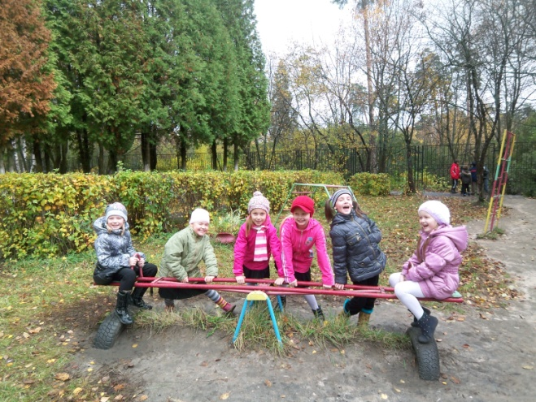
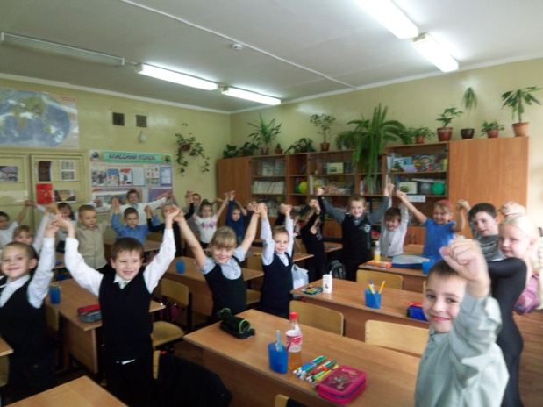
ОСНОВНЫЕ НАПРАВЛЕНИЯ
ОБЩЕИНТЕЛЛЕКТУАЛЬНОЕ
СПОРТИВНО-ОЗДОРОВИТЕЛЬНОЕ
ДУХОВНО-НРАВСТВЕННОЕ
СОЦИАЛЬНОЕ
ХУДОЖЕСТВЕННО-ЭСТЕТИЧЕСКОЕ

Slide 7
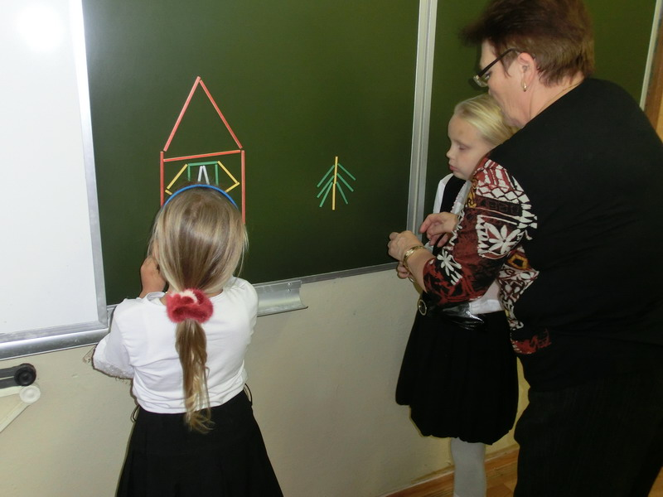
ОБЩЕИНТЕЛЛЕКТУАЛЬНОЕ НАПРАВЛЕНИЕ
Занимательная математика
Удивительный мир слов
Шахматы

Slide 8


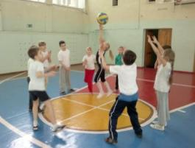
СПОРТИВНО-ОЗДОРОВИТЕЛЬНОЕ
Час здоровья
Я пешеход и пассажир

Slide 9
Духовно-нравственное
Праздники и традиции народов России

Slide 10

СОЦИАЛЬНОЕ
Моя первая экология

Slide 11
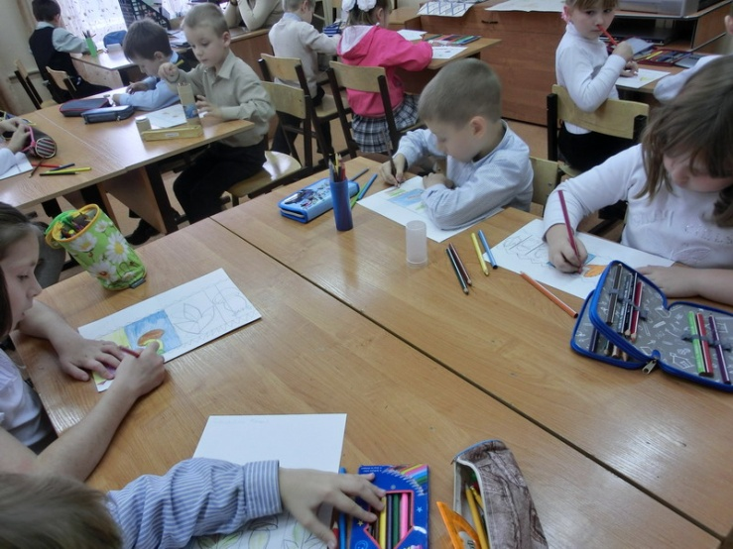
ХУДОЖЕСТВЕННО-ЭСТЕТИЧЕСКОЕ
Хоровое пение
Умелые ручки

Slide 12
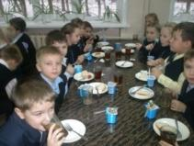
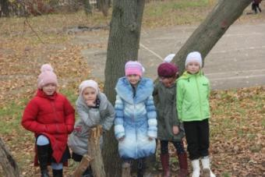
Гигиенические требования
Организация горячего питания
Обязательное пребывание на свежем воздухе
Активный отдых при смене занятий

Slide 13
Режим дня
8.00-11.45 - учебная деятельность
11.50-12.20 - пребывание на свежем воздухе
12.25-12.45 - обед
12.50-13.25 - развивающие занятия по расписанию
13.30-13.40 - активный отдых
13.45-14.20 - развивающие занятия по расписанию
14.25 - уход детей домой, пребывание в ГПД

Slide 14
Воспитательные результаты внеурочной деятельности
Школьник приобретает социальные знания
Школьник получает опыт переживания и позитивного отношения к базовым ценностям
Школьник самостоятельно действует в общественной жизни

